Slide 1
Cseh cég, magyar fióktelep
12 éves tapasztalat
5 részleg, Magyarországon 2
Jelenlét 4 európai piacon (cseh, német, szlovák, magyar)
Több mint 300 eladott hősugárzó
Notes:
A technológia a cseh Moram CZ s.r.o. tulajdona. A cég 10 éves tapasztalattal rendelkezik.
3 részlege van, ennek egyike az INFRASET részleg. A cég 4 európai piacon van jelen,a csehen, szlovákon, németen és most már a magyaron is. az Infraset technológia gyártása Hodonin városában történik.

Slide 2
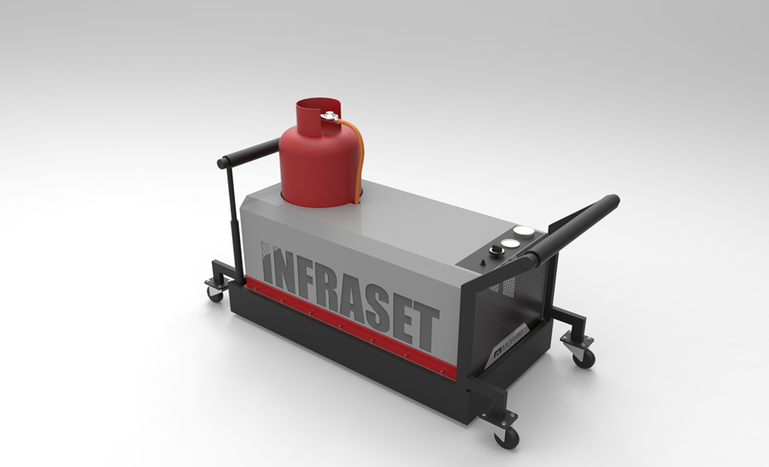
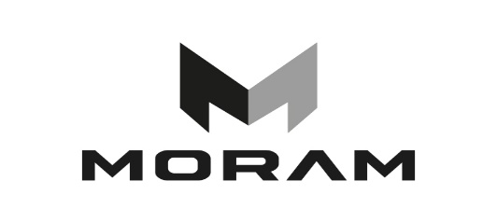
technológia aszfalthibák javítására
Notes:
Tisztelt Uraim, hölgyeim. Engedjék meg, hogy bemutassam Önöknek az Infraset technológiát aszfalthibák javitására, mely kifejezetten városok, falvak részére lett kifejlesztve.
A technológia a cseh Moram CZ s.r.o. tulajdona.

Slide 3
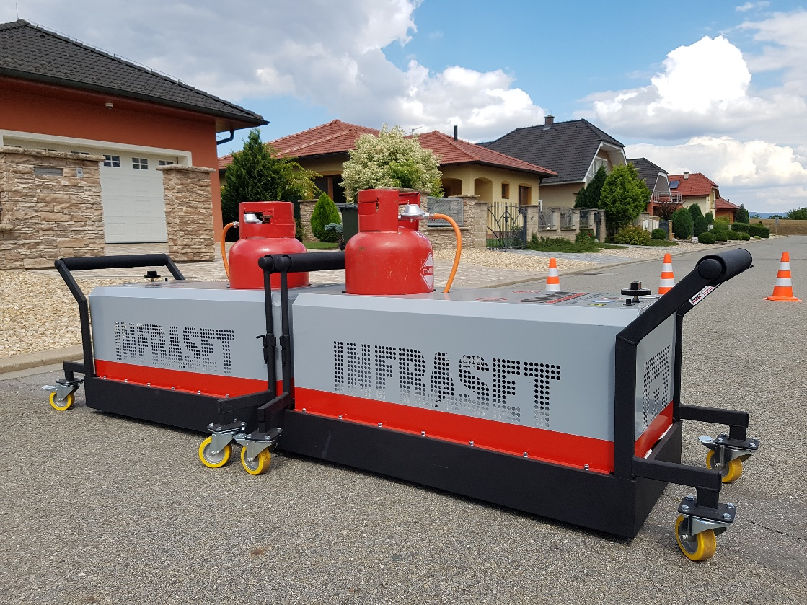
TOPAS TPS15 infrasugárzó működése
Infra sugárzást biztosít az aszfalt felmelegítéséhez
Az infra sugárnak köszönhetően az aszfalt nem melegszik túl és nem szárad ki
Az aszfalt bitumenemulzió taralma nem ég el
A javítandó felület felmelegítése kb. 5-8
Lefékezhető, állítható kerekek
Notes:
A hősugárzó aljába 22 kerámialap van beépítve, a gáz ezt melegíti fel és az aszfaltot a kerámialapok melegítik fel ezzel
Infrasugárzást biztosít az aszfalt felmelegítéséhez a hiba tökéletes javítása érdekében
Az infrasugárnak köszönhetően az aszfalt nem melegszik túl és nem szárad ki
Az aszfalt bitumenemulzió taralma nem ég el
A javítandó felület felmelegítése kb. 8-10 percet vesz igénybe a kinti levegő hőmérsékletétől függően
Lefékezhető, állítható kerekek

Slide 4
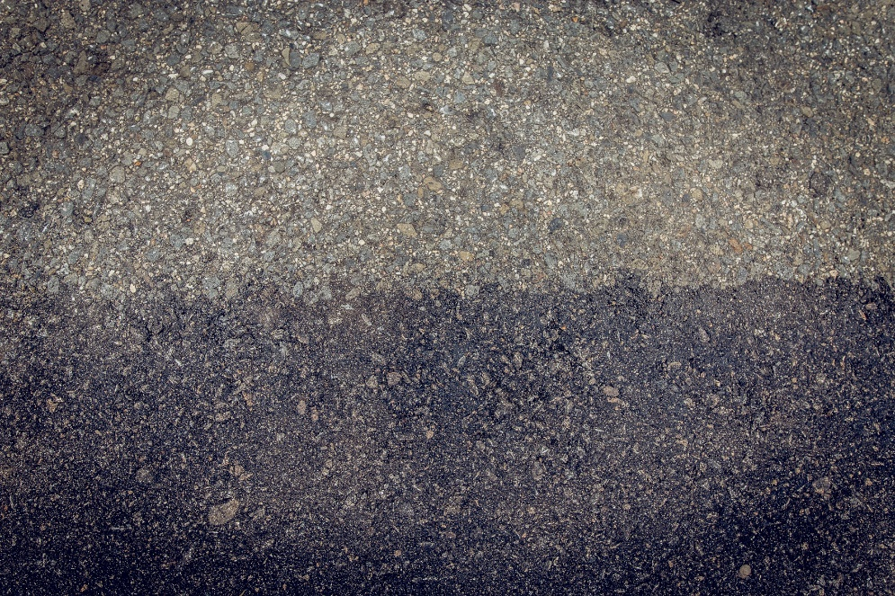
Az INFRASET® technológia előnyei
A hiba/kátyú azonnali, szakszerű javítása
Minimális anyagi ráfordítás, jelentős megtakarítás
Levédett technikai megoldás
Egyszerű kezelés, remek eredmény
Egész éves kihasználtság
A javítás költsége kb. 500 HUF/m²
1 óra alatt 5m² terület javítható ki
Notes:
Az INFRASET® egy komplex technológia, mely egy utánfutónyi eszköz segítségével aszfalthibák (autópálya, járda, parkoló, sportpálya, játszótér, bicikliút, kátyúk, repedések, rámpák, szennyvízcsatorna nyíllások) azonnali javítására szolgál hevítés által. A javításokat egy szakmai beiskolázás után bármely munkás elvégezheti.
A hiba/kátyú azonnali javításának lehetősége
Minimális anyagi ráfordítás, szakszerű javítás (felhevített aszfalton folyik a javítás klasszikus vagy újrahasznosított aszfalttal
Átláthatóság- nincs kivitelező válogatás, konkurencia
Jelentős megtakarítás a költségvetésben, kevesebbet kell úthibák javítására fordítani
Levédett technikai megoldás, cseh gyártótól
Egyszerű kezelés, remek eredmény
Egész éves kihasználtság
Az INFRASET® egyes tartozékainak változatos használata a mindennapokban
Bizonyítottan a legtökéletesebb eszköz az aszfalthibák javítására
A javítás költsége kb. 1,50EUR/m²
1 óra alatt 5m² terület javítható ki

Slide 5
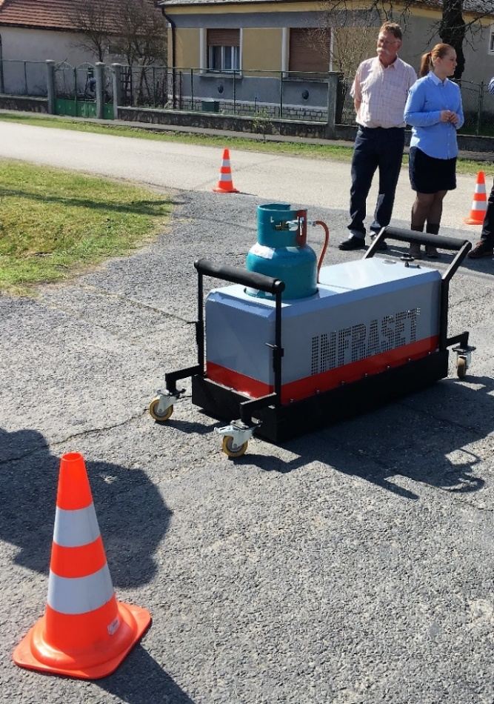
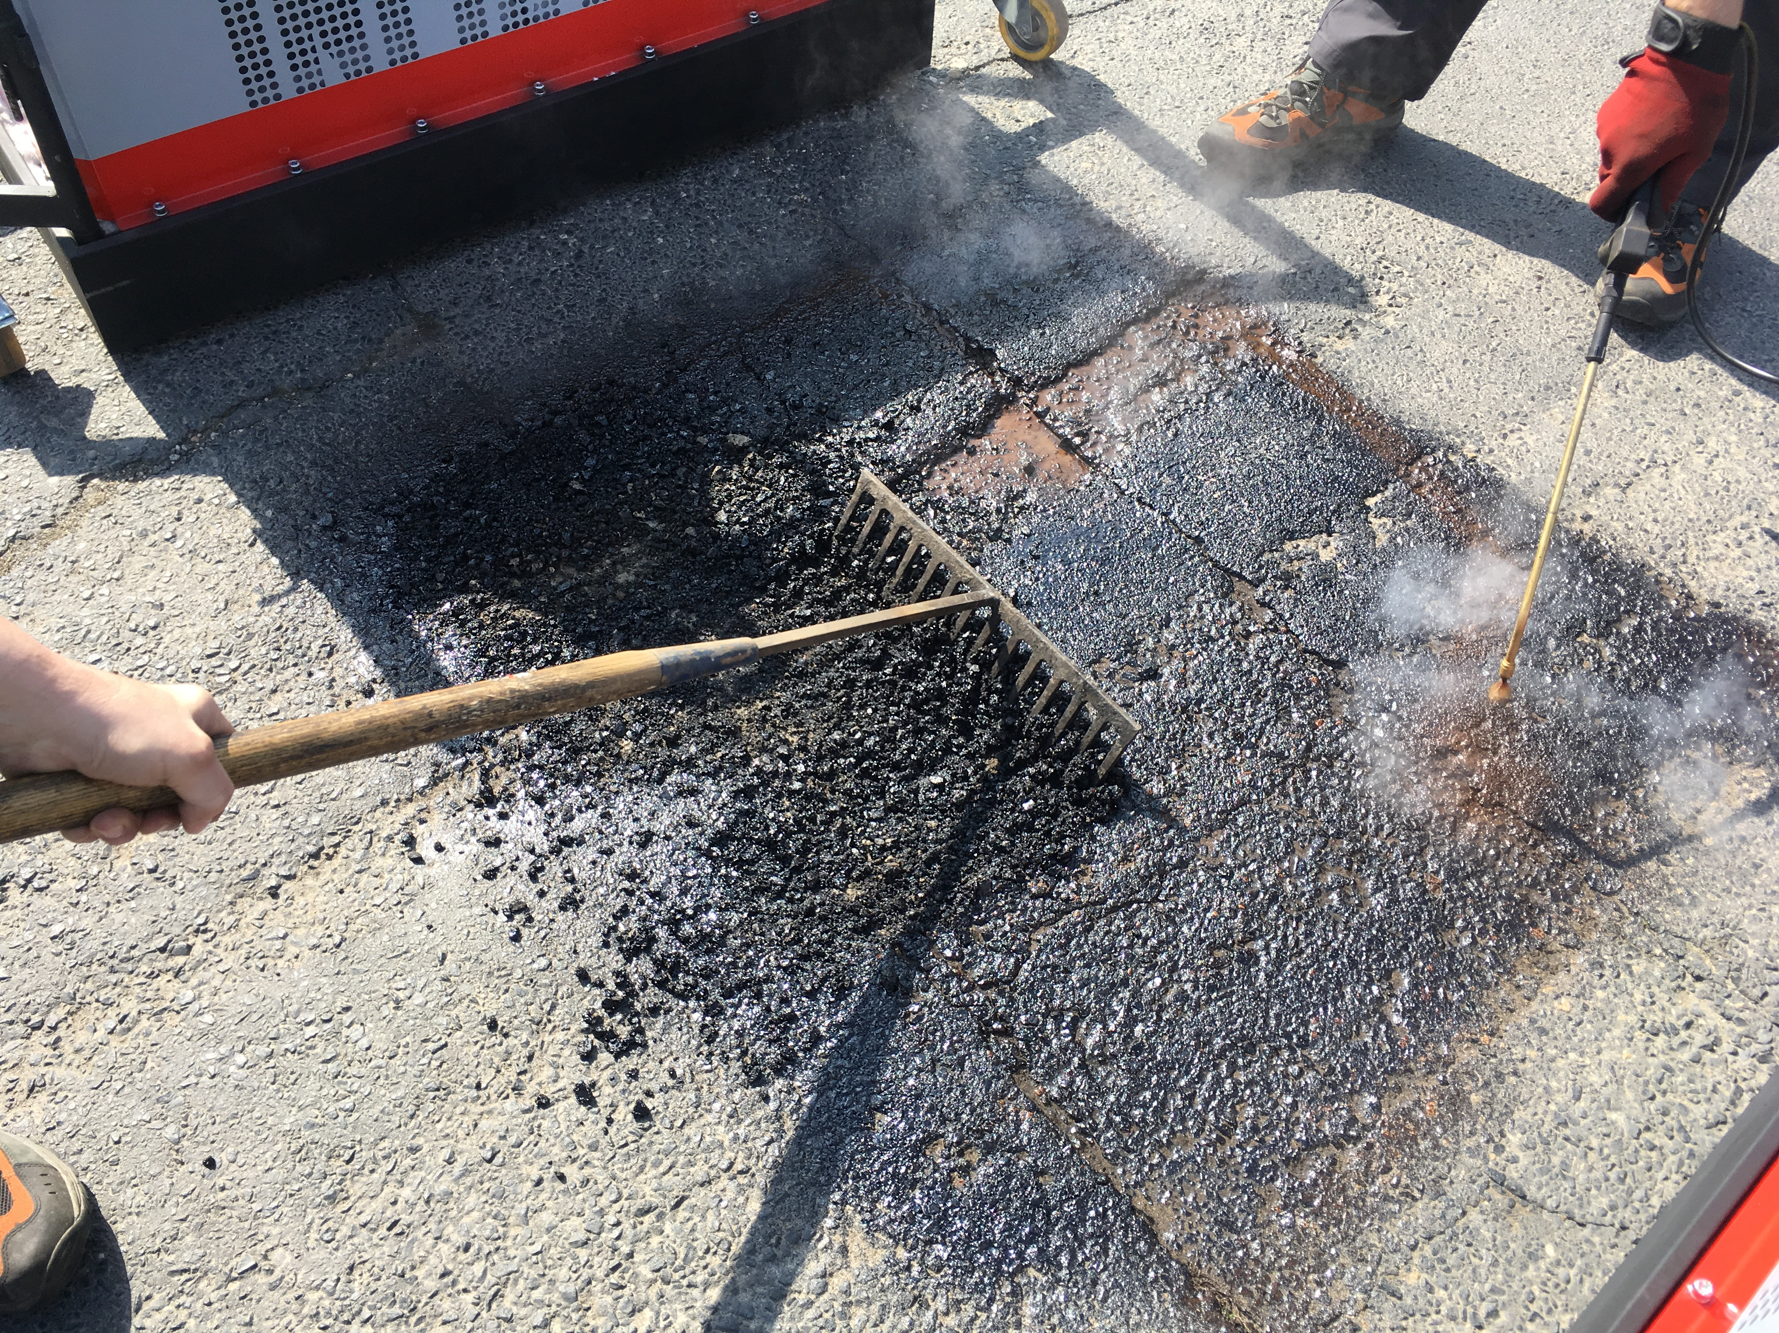
A munka menete

Slide 6
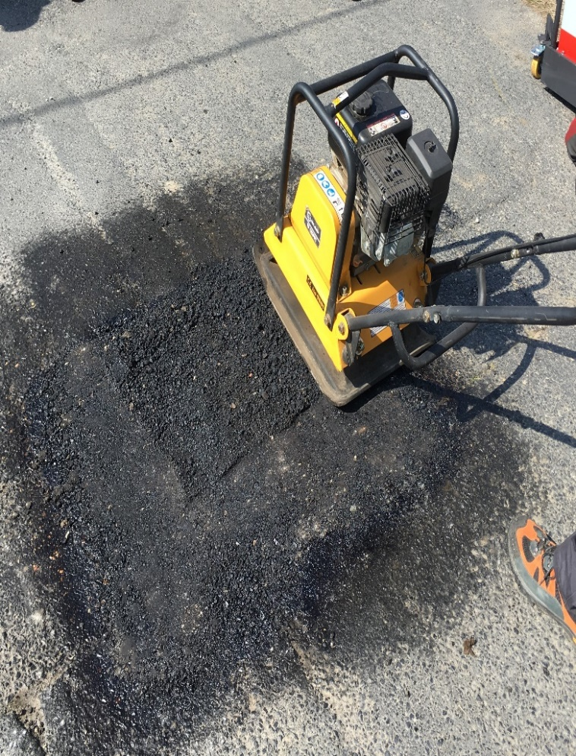
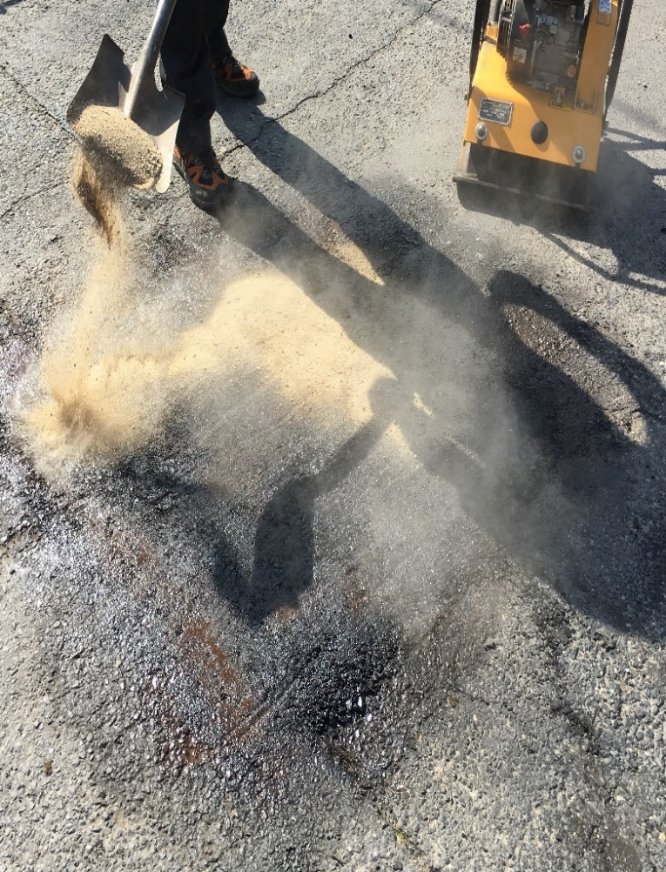
A munka menete

Slide 7
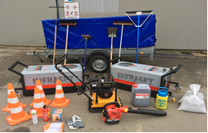
Az INFRASET® technológia alap összetevői
Brenderup márkájú utánfutó (teherbírás 750 kg, rakodófelület 2590 x 1260)
Topas TPS 15 infrasugárzó
Lapvibrátor (95kg, padlózat javításához extra gumilap)
Lombszívó/ fúvó (0,75 kW teljesítmény, 50 literes gyűjtőzsák)
Aszfaltkeverék
PETTRA 77B típusú bitumenemulzió
Speciális, tanúsítvánnyal rendelkező munkaeszközök a forró aszfalttal való munkához

Slide 8
Karbantartás
Kerámialapok cseréje sérülés esetén
Kerekek karbantartása
Szűrő karbantartása
Személyzet betanítása
2 év garancia

Slide 9
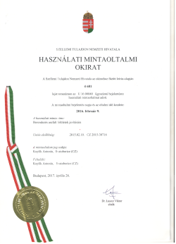
Használati mintaoltalom
Az eszköz bejegyezve a Szellemi Tulajdon Nemzeti Hivatalánál és magyar és EU-s használati mintaoltalomi tanúsítvánnyal rendelkezik
Notes:
Az eszköz Eus és Magyar mintaoltalmi tanúsítvánnyal rendelkezik és cégünk 2 év garanciát vállal.

Slide 10
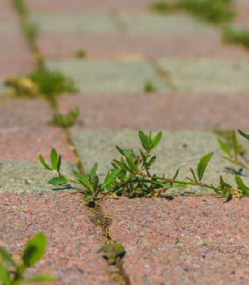
Az idei év újdonsága- a jövő gyomirtása

Slide 11
INFRAWEED® technológia
gyomnövények irtása infravörös sugárzás és forró levegő kombinációjával
a környezet károsítása nélkül
minden vegetációs időszakkal ritkul a kezelések szükségessége
hősokk
kiirtja a gyökereket és magokat
kedvező beszerzési ár és működtetési költségek
hatékony
a gyom nem képes védettséget kifejleszteni a módszer ellen
Környezetbarát módon
Biztonságosan
Hatékonyan
Tartósan
Könnyedén

Slide 12
Az INFRAWEED® legkedveltebb modeljei
INFRAWEED® thermHIT 45
INFRAWEED® thermHIT 75
thermHIT 45 | MODELL | thermHIT 75
propán/bután | gáz | cseppfolyós propán
35 kW | teljesítmény | 82 kW
1,4 - 2,8 kg/h | Gáz felhasználás | 6 kg/h
elektromos | gyújtás | akkumlátor
45 cm | munkafelület | 75 cm

Slide 13
INFRAWEED® Go! a települések karbantartására

Slide 14
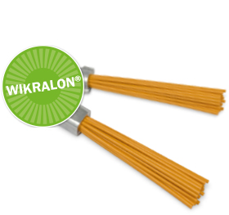
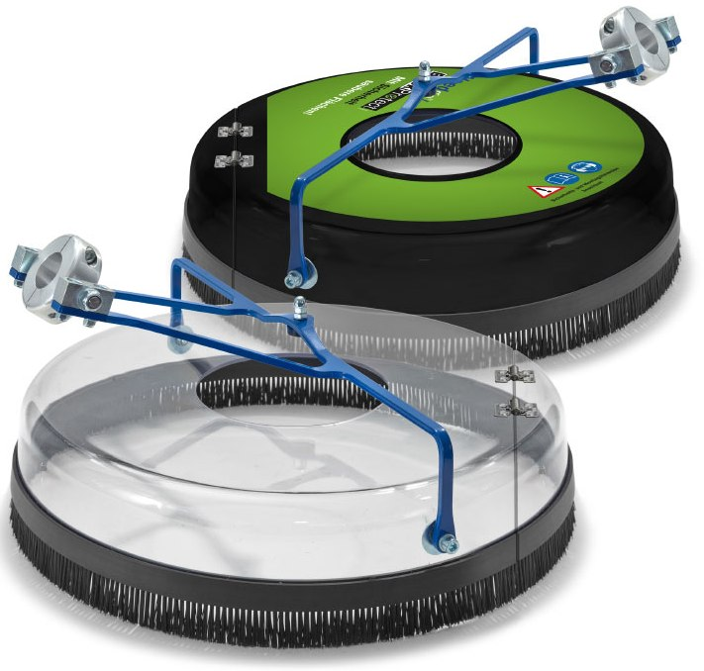
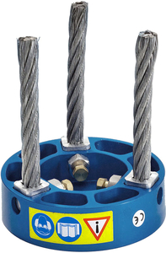
Mechanikus gyomirtás acélsodronyos forgófejjel
INFRAweedGo! – egy illeszték a fűnyíróra, mely tökéletesen eltünteti a gyomot és a szennyeződést az utcáról, terekről és betonozott felületekről- egyszerűen, efektíven és környezetbarát módon.
A robusztus drótfonat lehetővé teszi a gyom kiirtását a nehezen hozzáférhető helyeken is.
Az érzékenyebb felületek védelmére, mint például a térkő, speciális WIKRALON® márkájú fonatok kaphatóak.
Kompatibilis márkák:
Stihl
Echo
Jonsered
Dolmar
Husqvarna
Komatsu
Tanaka
Honda

Slide 15
Köszönöm a figyelmet!

Slide 16
Jankó Zsuzsanna
+36/70 883 44 04
zsuzsanna.janko@infraset.hu
www.moram.hu
Notes:
Amennyiben úgy gondolják, az INFRASET technológia az Önök településének is hasznára válna, szívesen visszük Önökhöz az Infrasetet egy ingyenes bemutatóra.
Érdeklődhetnek az alábbi elérhetőségeken, illetve odakinn…

